Slide 1
Функціональні стратегії.
Стратегія виробництва

Slide 2
План
1. Сутнісні характеристики та роль стратегії
виробництва в досягненні цілей організації
2. Типи стратегій виробництва
3. Організаційні механізми реалізації
стратегії виробництва

Slide 3
1. Сутнісні характеристики та роль стратегії
виробництва в досягненні цілей організації

Slide 4
Стратегія виробництва
— це довгострокова комплексна програма дій зі створення та реалізації продукту організації; загальна концепція досягнення виробничих цілей за встановлених обмежень у ресурсах.
Відповідають за розробку стратегій виробництва керівники середньої ланки та виробничі (лінійні) менеджери, пропозиції яких розглядає та затверджує вище керівництво.

Slide 5
Виробнича стратегія — спосіб досягнення стратегічних виробничих цілей
1) зменшення виробничих витрат.
2) підвищення якості виробництва
3) досягнення високої якості постачання
4) досягнення відповідності виробництва попиту

Slide 6
Основу ефективної виробничої стратегії становлять такі чинники:
якість наукових досліджень;
низька собівартість продукції;
якість продукції;
ефективне використання виробничих потужностей;
вигідне розміщення підприємства;
доступ до кваліфікованої чи дешевої робочої сили;
висока продуктивність праці;
гнучке регулювання обсягів виробництва, здатність швидко реагувати на зміни попиту.

Slide 7
За сучасних умов гострої міжнародної конкуренції ефективні стратегії виробництва ґрунтуються на дотриманні трьох важливих організаційних принципів:
1) виробництво “точно вчасно”,
2) робити все правильно з першого разу,
3) комплексного профілактичного обслуговування.

Slide 8
2. Типи стратегій виробництва

Slide 9
Типи стратегій виробництва
Стратегії концентрації, спеціалізації і комбінування
Стратегії скорочення тривалості виробничого циклу
Стратегії автоматизації виробничих процесів
Стратегії управління матеріальними потоками
Стратегії постійного удосконалення продукції і процесів
Стратегії одиничного, серійного, масового і безупинного виробництва

Slide 10
Стратегії концентрації, спеціалізації і комбінування
Стратегія концентрації виробництва полягає в зосередженні випуску одного чи кількох аналогічних видів продукції на одному потужному підприємстві
Сутність стратегії спеціалізації виробництва — зосередження діяльності на відносно вузьких, спеціальних напрямах, окремих технологічних операціях або видах продукції.
Стратегія комбінування виробництва ґрунтується на поєднанні різних галузей виробництва в одній потужній організації для спрощення міжвиробничих зв’язків у межах технологічного процесу.

Slide 11
Стратегії одиничного, серійного, масового та безупинного виробництва
Стратегія одиничного виробництва полягає у виготовленні широкої номенклатури виробів у одиничних екземплярах. Варіант стратегії одиничного виробництва — проектне виробництво, тобто виготовлення широкої номенклатури виробів у одиничних кількостях через невизначені проміжки часу чи одноразово.
Стратегія серійного виробництва полягає у виготовленні обмеженої номенклатури виробів партіями (серіями), повторюваними через певні періоди.

Slide 12
Стратегії одиничного, серійного, масового та безупинного виробництва
Стратегія масового виробництва полягає у виготовленні однотипної продукції у великих обсягах упродовж тривалого часу.
Стратегію безупинного виробництва застосовують у разі випуску великих обсягів високостандартизованої продукції в металургії, електроенергетиці, нафтопереробці, хімічній і харчовій промисловості, сфері послуг.

Slide 13
Стратегія постійного вдосконалення продукції та процесів (система “Kaizen”)
ґрунтується на тому, що незначні, але постійні, систематичні вдосконалення дають кумулятивний ефект, сприяють створенню конкурентних переваг. Для впровадження ідей і пропозицій персоналу, невеликих удосконалень не потрібні надсучасні технології, значні інвестиції; їх може реалізовувати кожен працівник компанії на своєму робочому місці. Зазначена стратегія допомагає використовувати досвід і здібності кожного працівника в потрібному напрямі.

Slide 14
Стратегія скорочення тривалості виробничого циклу
Ефективність організації виробничого процесу в часі, досягнення стратегічних виробничих цілей залежить від тривалості виробничого циклу — календарного періоду з моменту запуску сировини та матеріалів у виробництво до виготовлення готової продукції, який містить такі структурні елементи:
час виконання технологічних операцій;
підготовчо-завершувальний час;
операційний цикл;
час проходження природних процесів;
час обслуговчих процесів;
час перерв.

Slide 15
Стратегія скорочення тривалості виробничого циклу містить такі складові:
1) зменшення трудомісткості технологічних операцій
2) зменшення тривалості природних процесів
3) збільшення кількості одночасно виконуваних робіт
4) зменшення витрат часу на контроль, транспортування та складування деталей
5) скорочення тривалості перерв
6) проведення аналізу всіх елементів і етапів виробничого циклу для визначення способів його скорочення

Slide 16
Стратегія автоматизації виробничих процесів
Автоматизація виробництва — це процес, у ході якого всі операції, що потребують фізичних зусиль працівника, чи переважну їх більшість, передано машинам, внаслідок чого операціїї виконуються без безпосередньої участі персоналу (крім функцій програмування, налагодження, контролю та технічного обслуговування).
Стратегія автоматизації виробництва полягає у пошуку оптимального співвідношення між застосуванням ручної праці і повною автоматизацією виробничих процесів

Slide 17
Варіанти стратегії автоматизації виробництва
1) автоматизація окремих операцій або їх груп із застосуванням напівавтоматів і автоматів, які виконують шкідливі, монотонні, трудомісткі виробничі операції
2) упровадження автоматичних ліній
3) застосування верстатів із числовим програмним керуванням
4) застосування мікропроцесорної техніки
5) створення комплексно-автоматизованих дільниць, цехів і заводів

Slide 18
Стратегії управління матеріальними потоками у виробництві
Стратегія управління матеріальними потоками у виробництві направлена на створення інтегрованої системи регулювання та контролювання матеріальних потоків.
Матеріальний потік — це сукупність руху сировини, напівфабрикатів, готових виробів, з якими здійснюють логістичні операції.
Залежно від умов і особливостей реалізації готової продукції є дві стратегії управління матеріальними потоками: виштовхування та витягування виробів.

Slide 19
Стратегія виштовхування виробів
полягає в тому, що їх виготовлення починається на одному кінці виробничої лінії, проходить через послідовність технологічних операцій і закінчується обробкою на іншому кінці виробничого ланцюга. Вироби після закінчення обробки виштовхуються з однієї виробничої дільниці на наступну за централізованим розпорядженням згідно з виробничим планом, незалежно від готовності наступної виробничої дільниці прийняти їх на обробку.

Slide 20
Стратегія виштовхування виробів

Slide 21
Стратегія витягування виробів
полягає в їх одержанні з попередньої дільниці, коли це потрібно. Центральна система управління не втручається в обмін матеріальними потоками між виробничими підрозділами підприємства, не ставить їм поточних завдань. Згідно з планом працює тільки лінія кінцевого складання; від неї заявки на виробництво потрібних деталей надходять на попередні дільниці за допомогою спеціальних карток відбору чи виробничого замовлення.

Slide 22
Стратегія витягування виробів

Slide 23
3. Організаційні механізми реалізації
стратегії виробництва

Slide 24
Організаційні механізми реалізації стратегії виробництва
Розробка виробничої програми
Визначення виробничої потужності підприємства
Контроль виконання виробничої програми
Формування виробничої структури підприємства

Slide 25
Розробка виробничої програми
Виробнича програма — календарний план роботи підприємства на рік, у якому зазначено обсяг виготовлення та випуску продукції за номенклатурою, асортиментом і якістю в натуральному та вартісному виразі.
Виробнича програма підприємства містить
1. План виробництва товарної продукції
2. План випуску продукції на експорт
3. План підвищення якості продукції
4. План реалізації продукції

Slide 26
Визначення виробничої потужності
Виробнича потужність — це максимальна спроможність підприємства (підрозділу, об’єднання) випускати товарну продукцію в натуральних або вартісних одиницях, віднесених до певного періоду часу (зміни, доби, місяця, кварталу, року).
Як основу обчислення виробничої потужності беруть проектні чи технічні (паспортні) норми продуктивності обладнання та технічно обґрунтовані норми часу (виробітку). Якщо відома продуктивність обладнання, то виробничу потужність визначають за формулою
П = ЧефАН,
де Чеф — ефективний (плановий) фонд часу роботи одиниці обладнання, год; А — кількість однотипних апаратів, машин, агрегатів, установлених у цеху (на виробничій дільниці); Н — годинна норма продуктивності одиниці обладнання згідно з паспортом підприємства- виробника, виражена в кінцевій продукції (т/год, м3/год, м2/год).

Slide 27
Контроль виконання виробничої програми
Виконання виробничої програми контролюють за допомогою планових і виконавчих балансів за розділами програми, системи поточного обліку та звітності, оперативного управління виробництвом, а також загальних і часткових показників.
Загальні показники контролю:
1. Коефіцієнти напруженості виробничої програми
2. Рівень концентрації виробництва
3. Рівень спеціалізації виробництва

Slide 28
Формування виробничої структури підприємства
Виробнича структура — склад виробничих підрозділів підприємства (виробництв, цехів, господарств), їх взаємозв’язок, порядок і форми кооперації, співвідношення щодо чисельності працівників, вартості обладнання, територіального розміщення.
Технологічний (функціональний) тип виробничої структури застосовують у ході реалізації стратегії одиничного та дрібносерійного виробництва з широкою номенклатурою деталей.

Slide 29
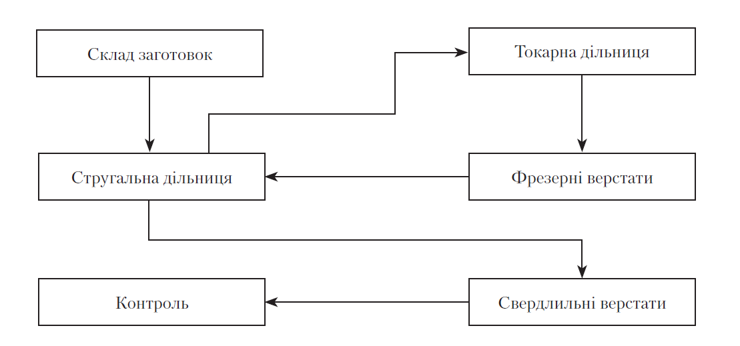
Рух предметів праці у виробничій структурі технологічного типу

Slide 30
Предметний (продуктовий) тип виробничої структури застосовують, реалізуючи стратегію великосерійного та масового виробництва в разі відносно постійної та вузької номенклатури виробів. За такої структури виробничі дільниці та цехи спеціалізуються на виготовленні певних виробів або їх складових. Наприклад, на автомобільному заводі створюють цехи двигунів, шасі, рам тощо. Обладнання в цехах розміщують відповідно до послідовності виконання технологічних операцій, щоб забезпечити прямолінійність руху виробів.

Slide 31
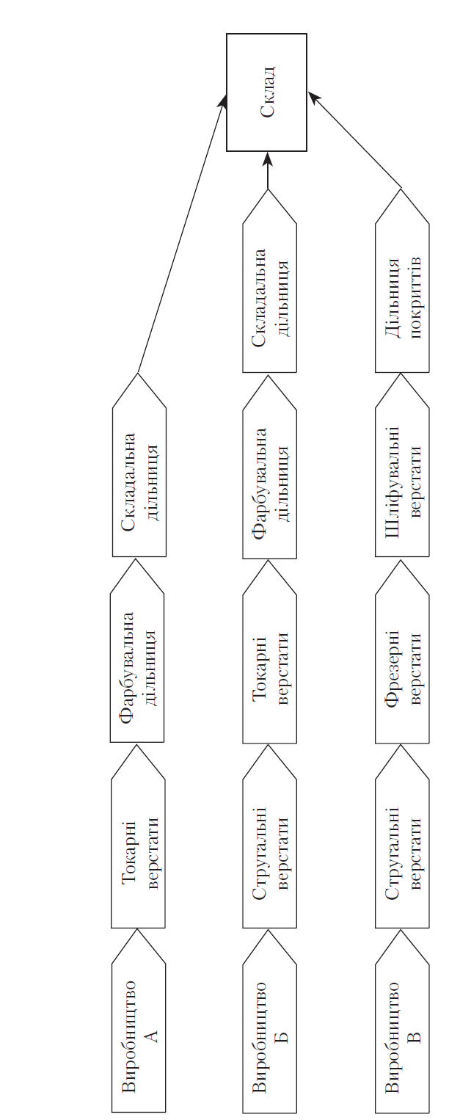
Варіант організації предметної виробничої структури

Slide 32
Мішаний (предметно-технологічний) тип виробничої струк тури властивий великим машинобудівним підприємствам, які реалізують стратегію масового та серійного виробництва.
Концентричний тип виробничої структури застосовують у разі виготовлення продукції, яку в ході виробничого процесу неможливо транспортувати, переміщувати (літаків, суден, будинків, мостів тощо).

